Slide 1
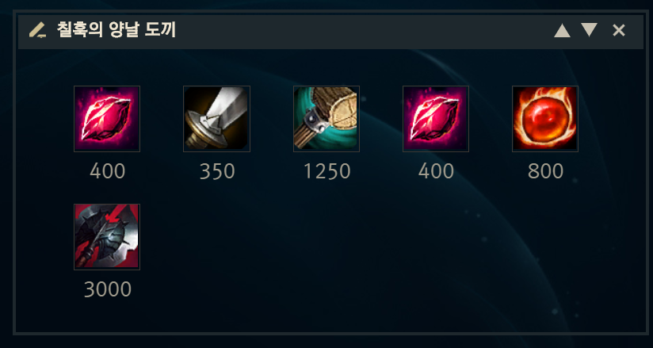
Builder Pattern #1/2
정의
복잡한 개체의 단계적 생성에 중점을 주는 패턴
객체 생성시 부품(Parts)을 먼저 생성하고 조립하는 형식으로 객체 전체를 생성함
손쉽게 추가, 확장이 가능한 설계 패턴
마지막 단계에서는 최종 생성한 객체를 반환
사용 예
게임에서의 캐릭터, 아이템, 장비, 탈것 등
- 각 유저가 캐릭터 생성시 자기만의
머리 색, 얼굴모양, 체형 등등의 변경 가능
롤의 아이템 예제 – 칠흑의 양날 도끼

Slide 2
Builder Pattern #2/2
팩토리 패턴과의 차이점
비슷한 객체를 생성하면 팩토리 패턴
- 테란 공장 만들고 마린, 메딕, 파이어벳 등등을 생성
객체를 조립하면 빌더 패턴
Unity에서 실제 사용시 주의 점
빈 Prefab을 Parent로 사용한다(부품을 모으기 위함)
* 팩토리 & 빌더 혼용 사용 많이 함
* 커스터마이징에 쓰인다 생각하면 됨

